Slide 1
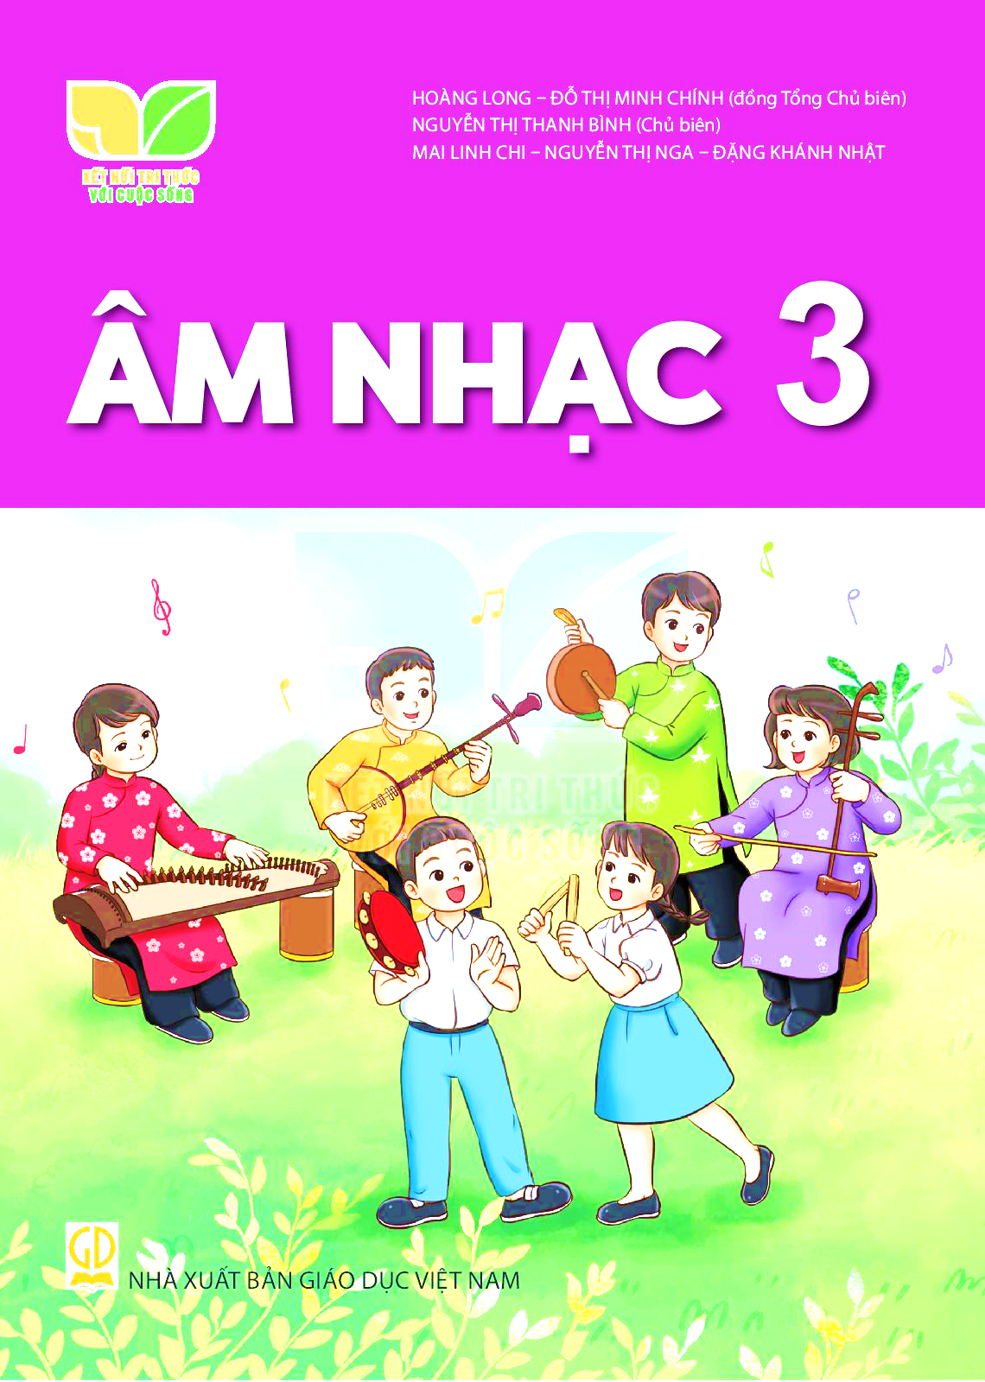

TIẾT 1+2

Slide 2

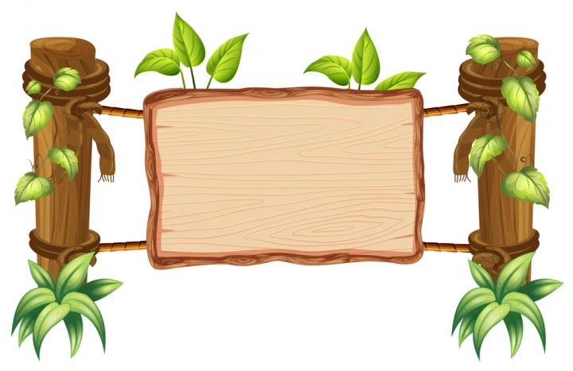
KHỞI ĐỘNG

Slide 3

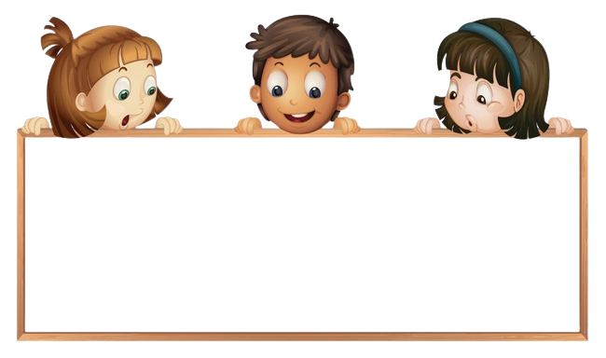
Vận động: “BODY PERCUSSION”

Slide 4
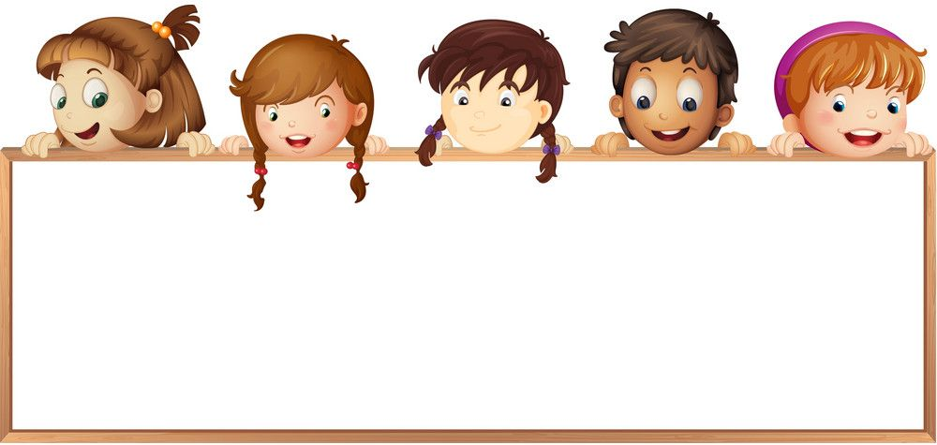
ÔN TẬP CUỐI NĂM

Slide 5
VỖ TAY HOẶC GÕ
THEO HÌNH TIẾT TẤU

Slide 6

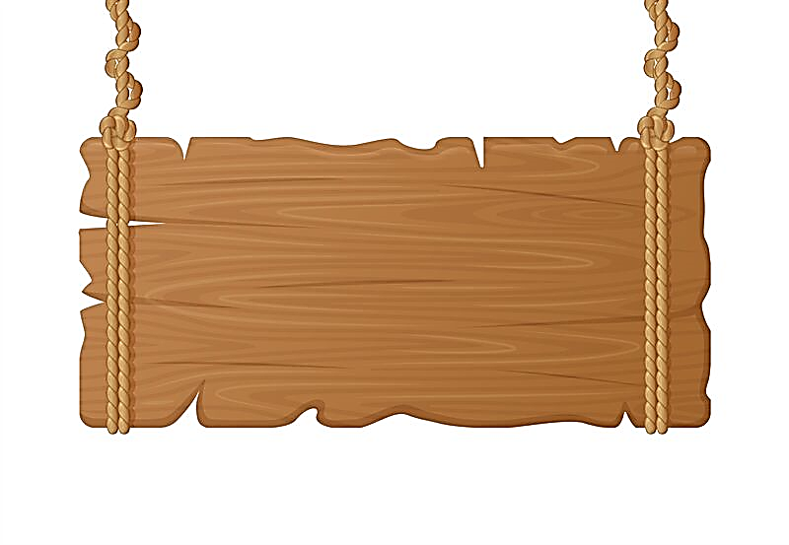
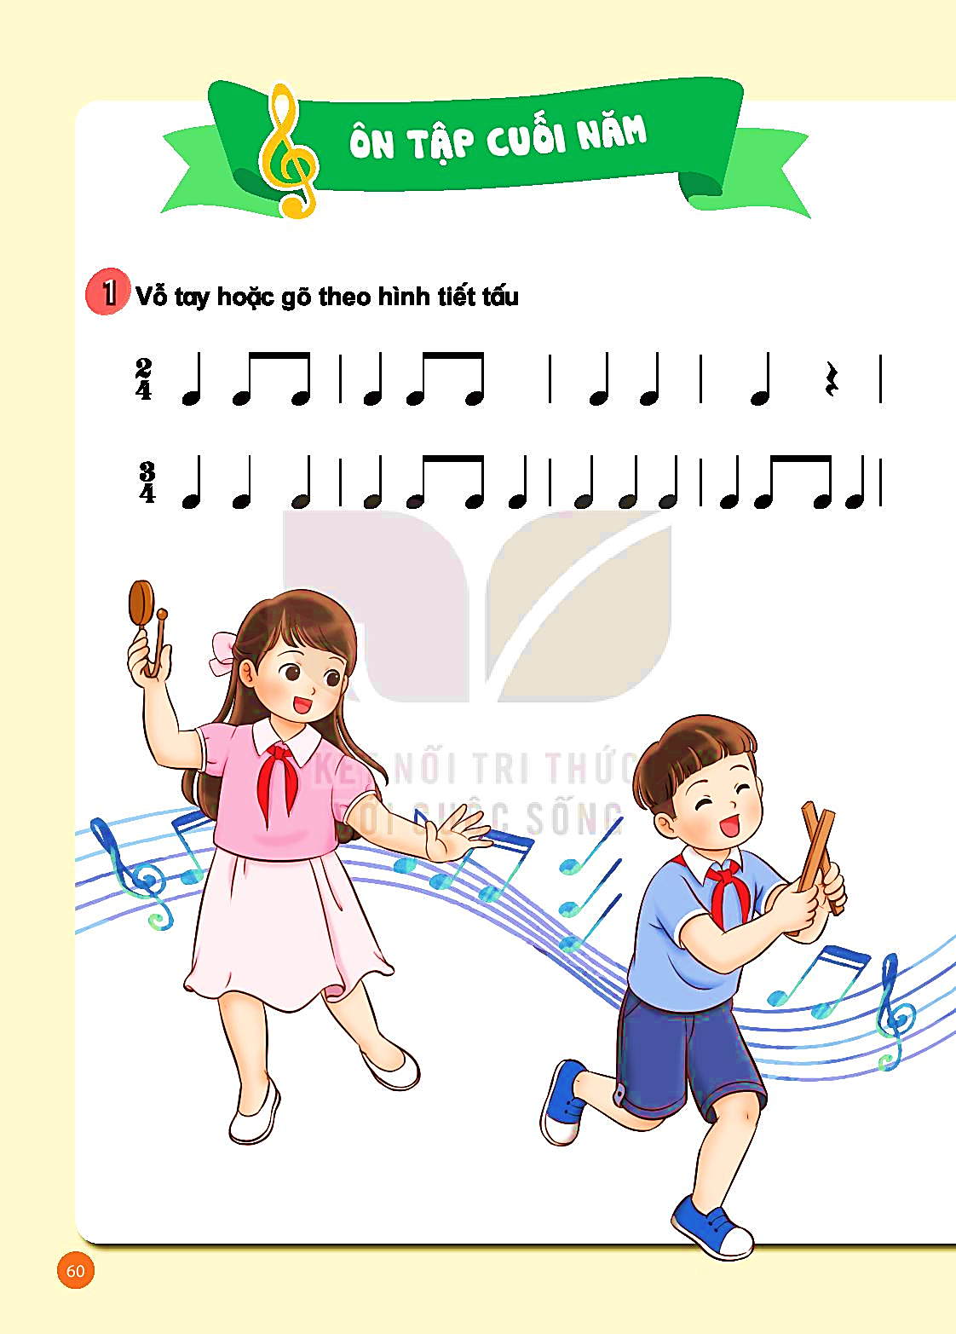

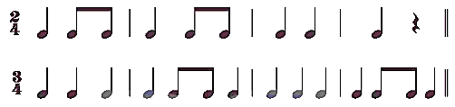
NHẠC

Slide 7
NGHE VÀ CẢM NHẬN SAU
KHI NGHE TÁC PHẨM
MÙA XUÂN ƠI VÀ
VAN-XƠ PHA-VÔ-RÍT

Slide 8
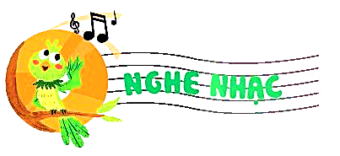
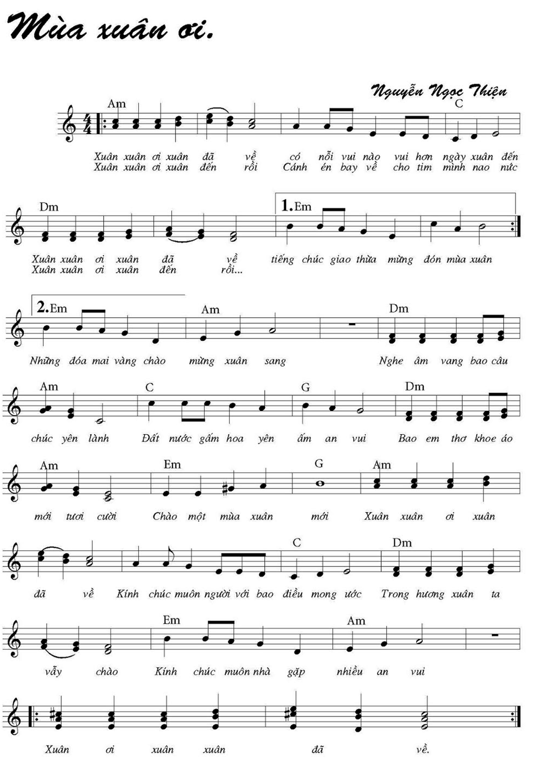
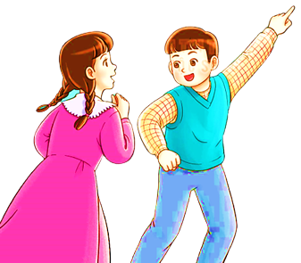
NHẠC NGHE

Slide 9

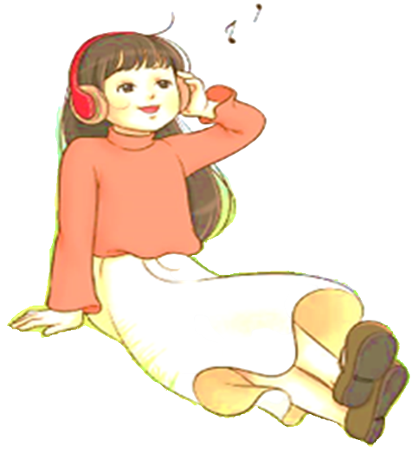

NHẠC NGHE

Slide 10
ĐỌC BÀI
ĐỌC NHẠC SỐ 3
KẾT HỢP GÕ ĐỆM
THEO PHÁCH

Slide 11
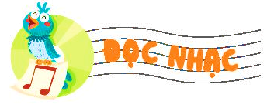
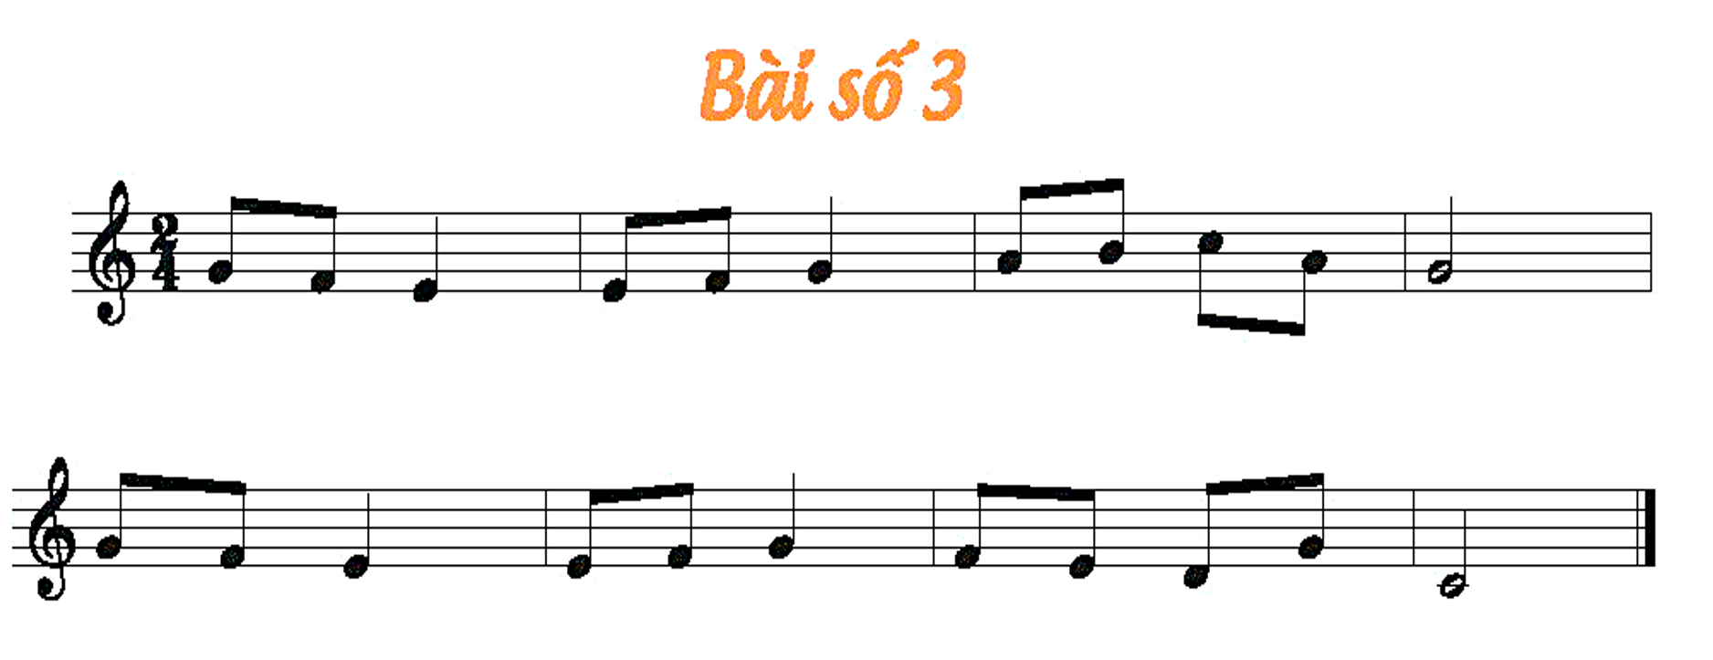
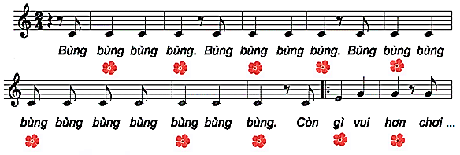
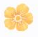

NHẠC ĐỆM

Slide 12
ĐỌC BÀI
ĐỌC NHẠC SỐ 4
THEO
KÍ HIỆU BÀN TAY

Slide 13
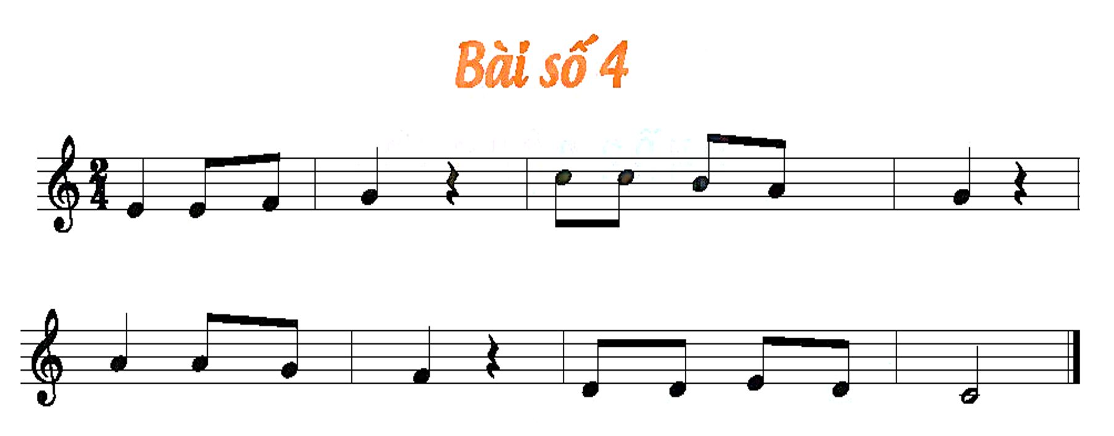

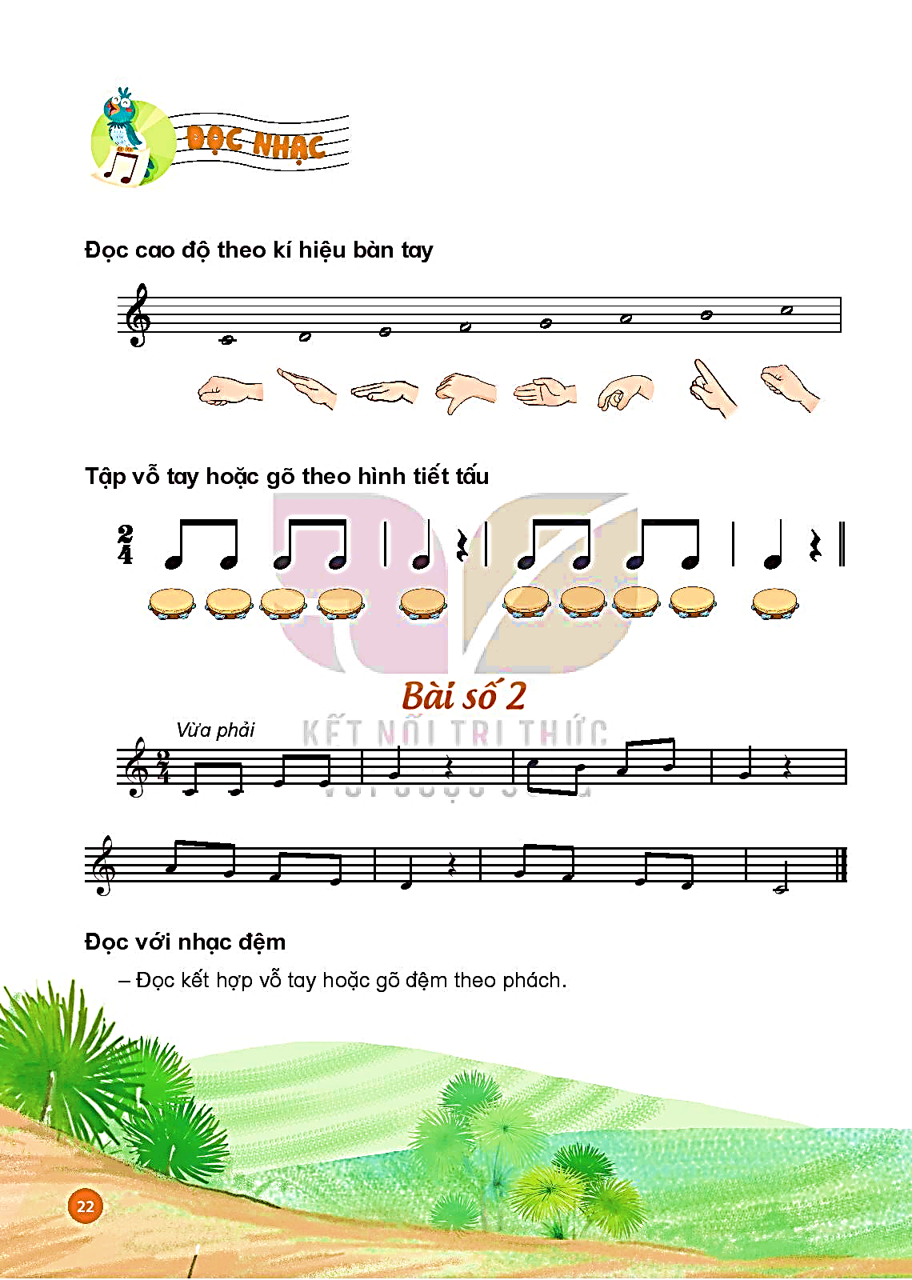
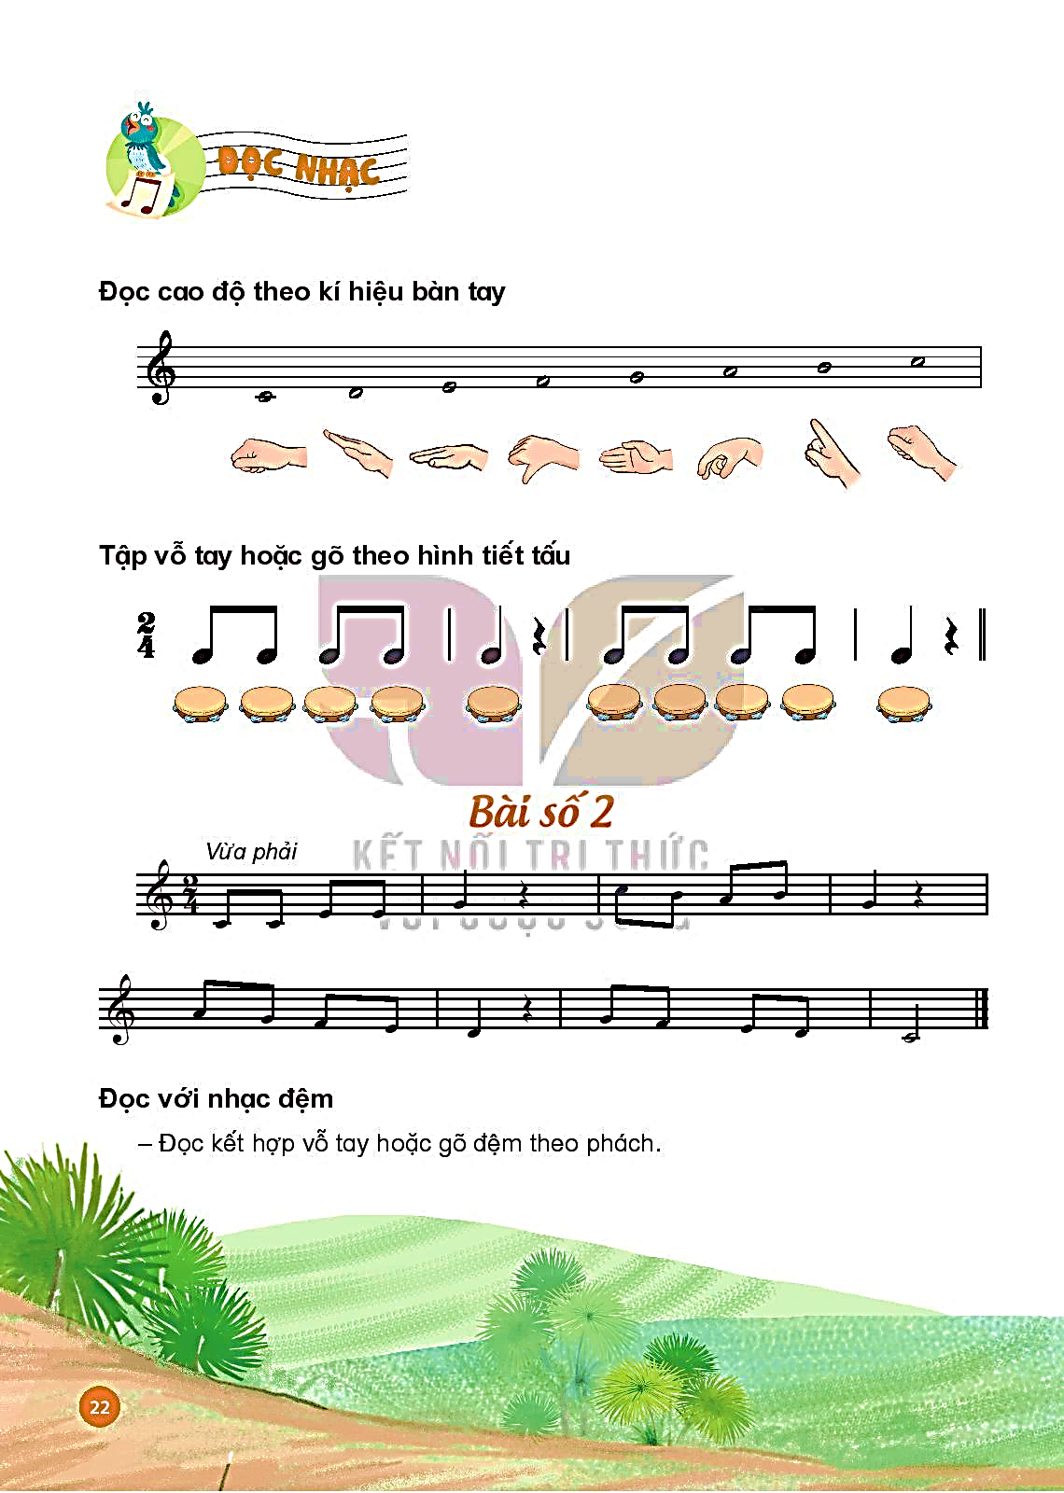

NHẠC ĐỆM

Slide 14
LỰA CHỌN
VÀ BIỂU DIỄN
CÁC BÀI HÁT

Slide 15
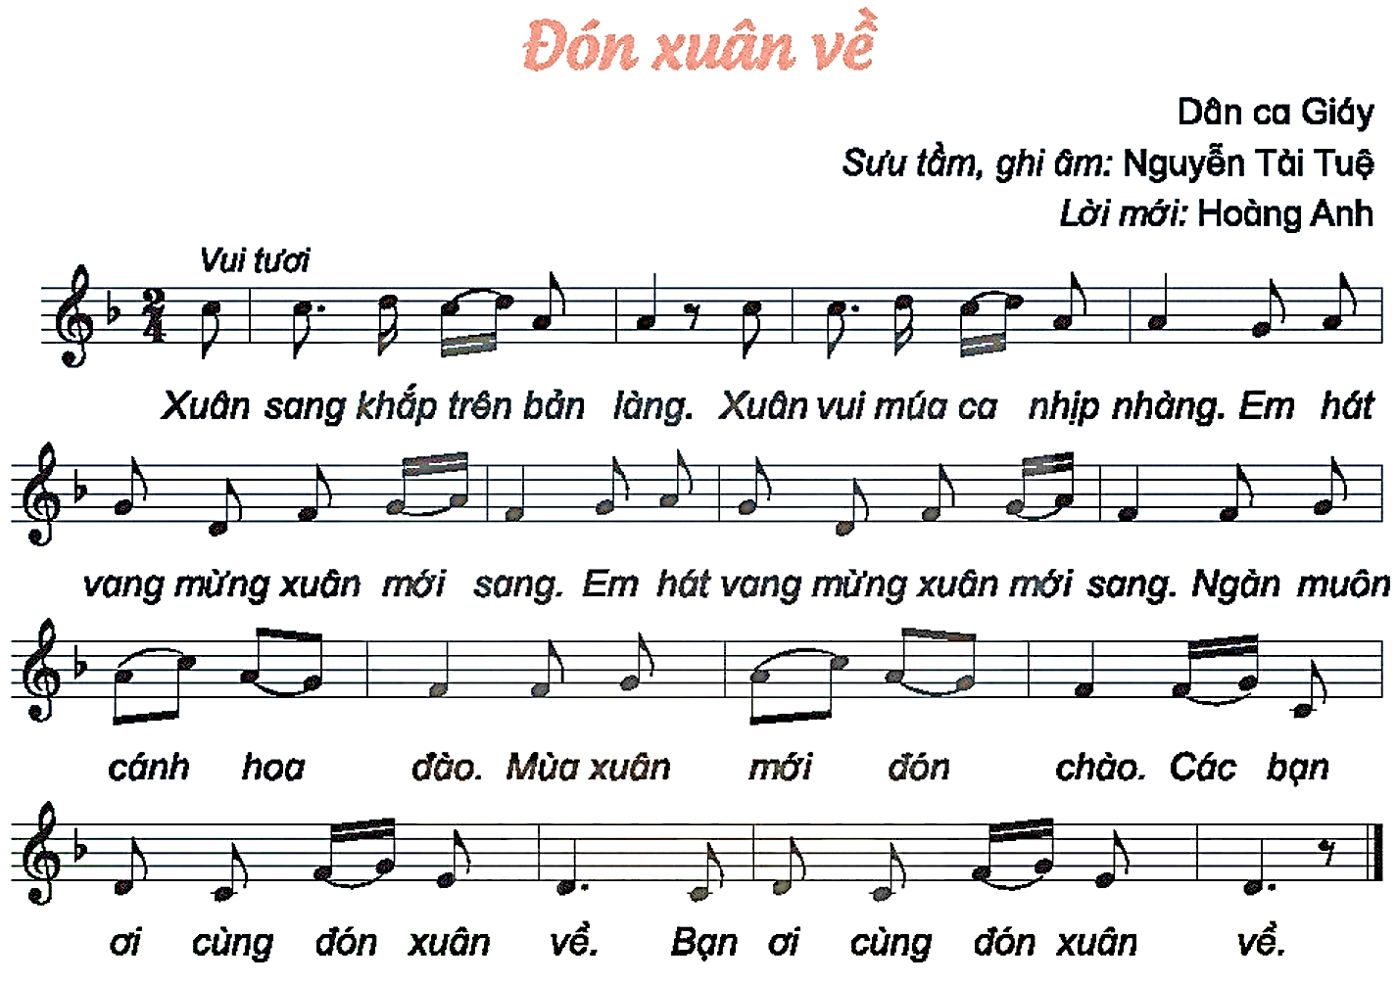
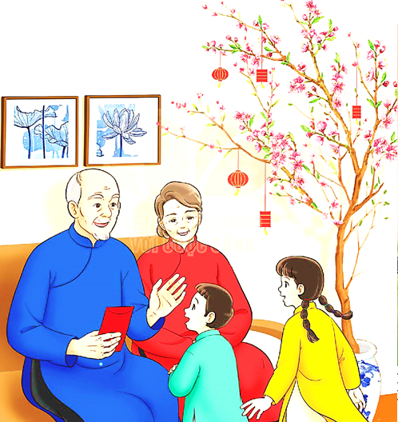
NHẠC ĐỆM

Slide 16
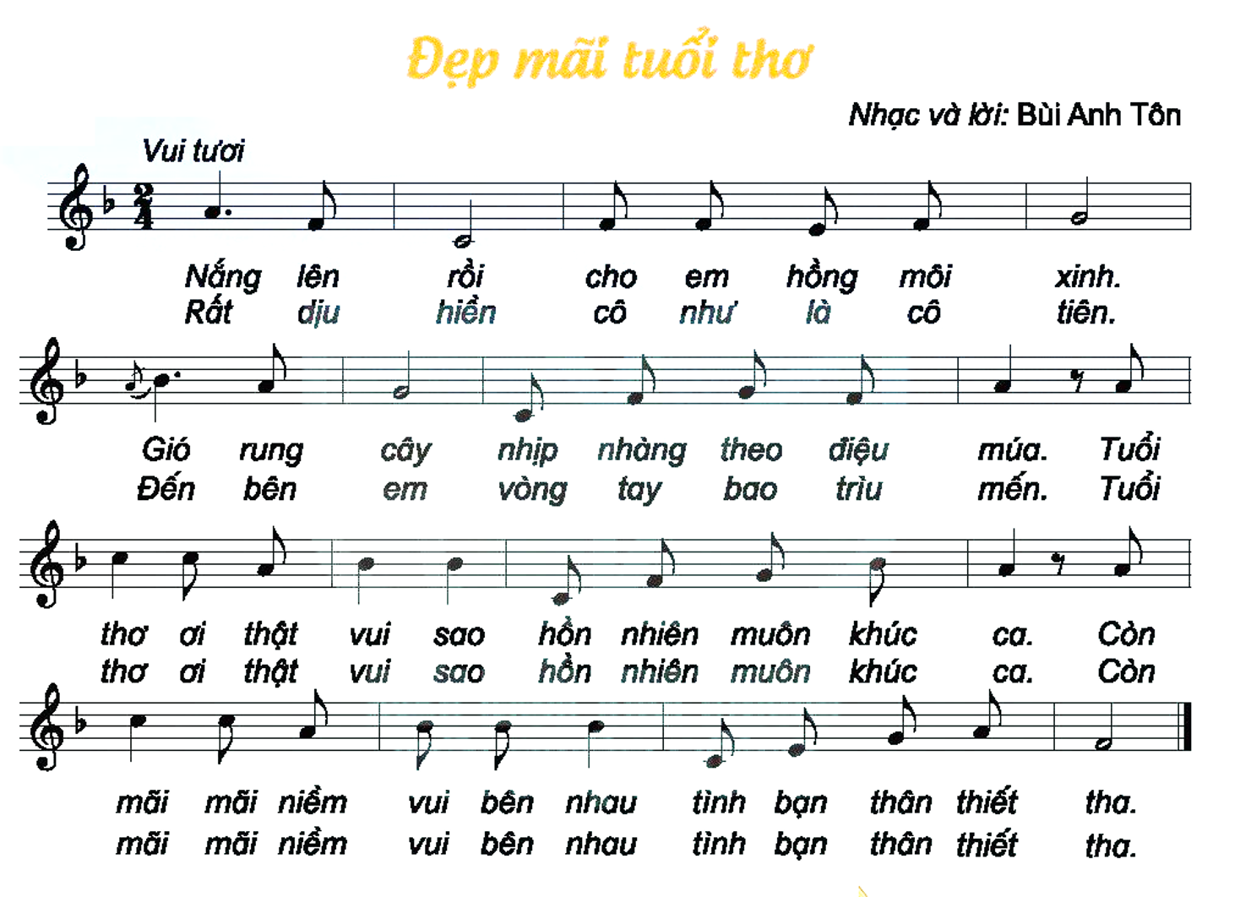
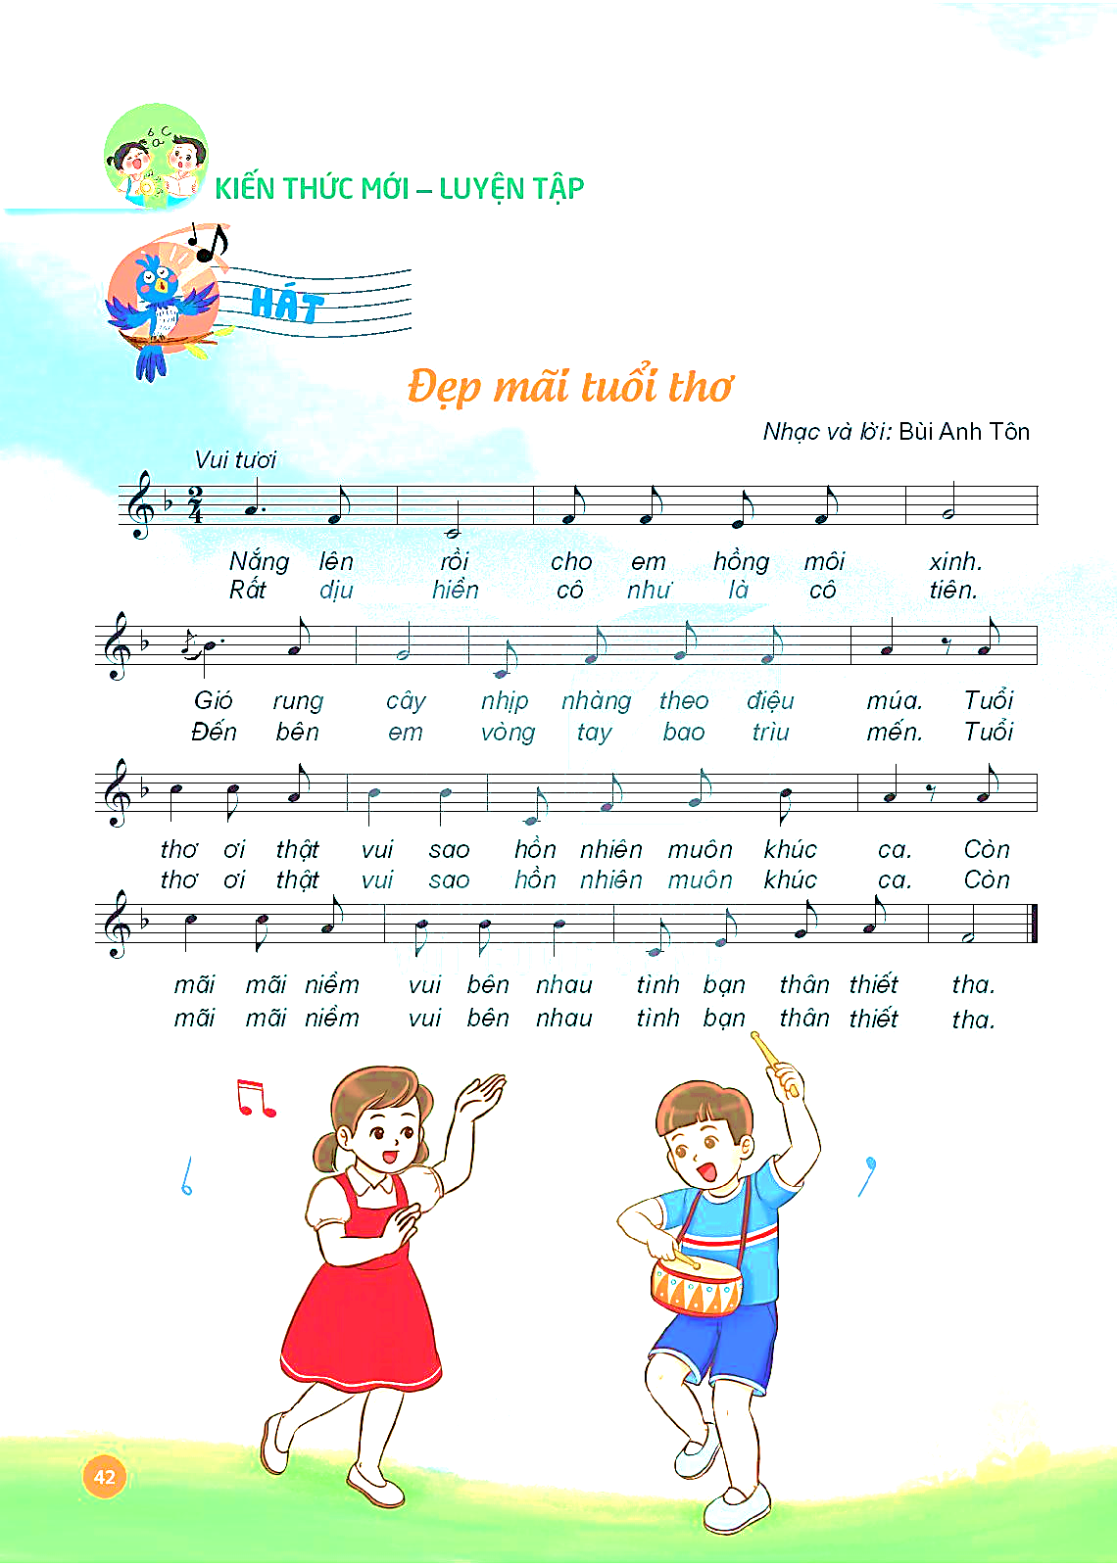
NHẠC ĐỆM

Slide 17
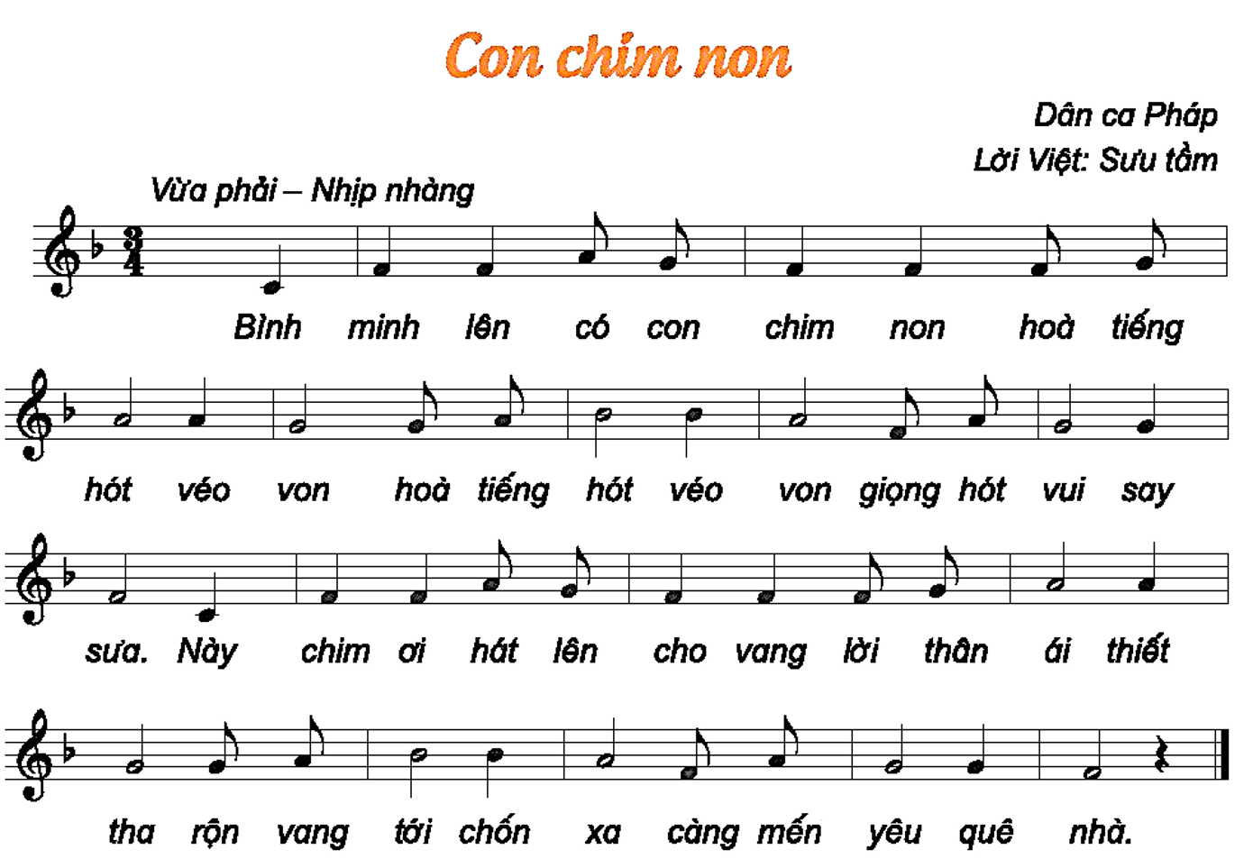
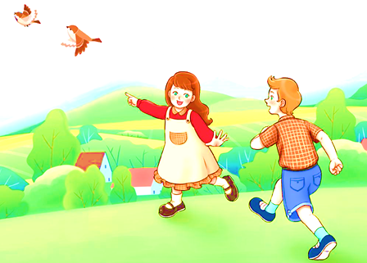
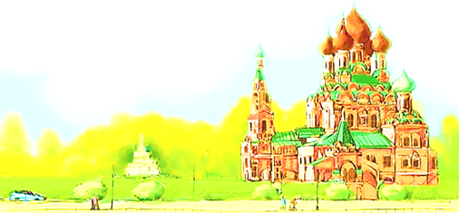
NHẠC ĐỆM

Slide 18
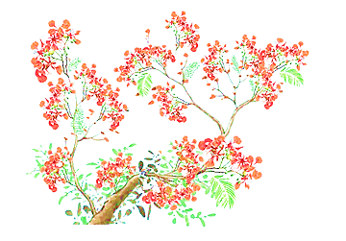
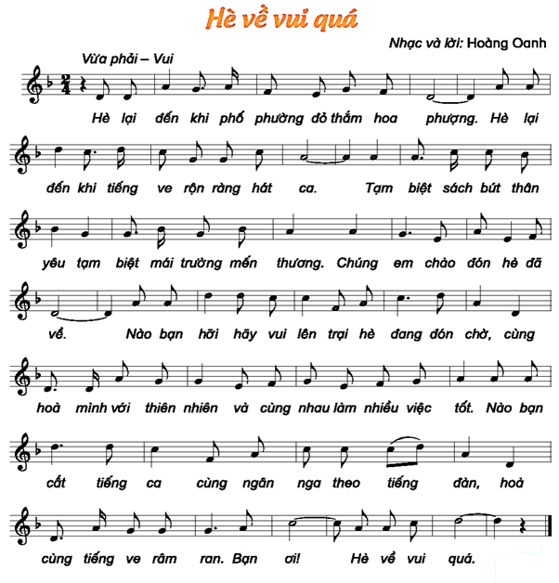

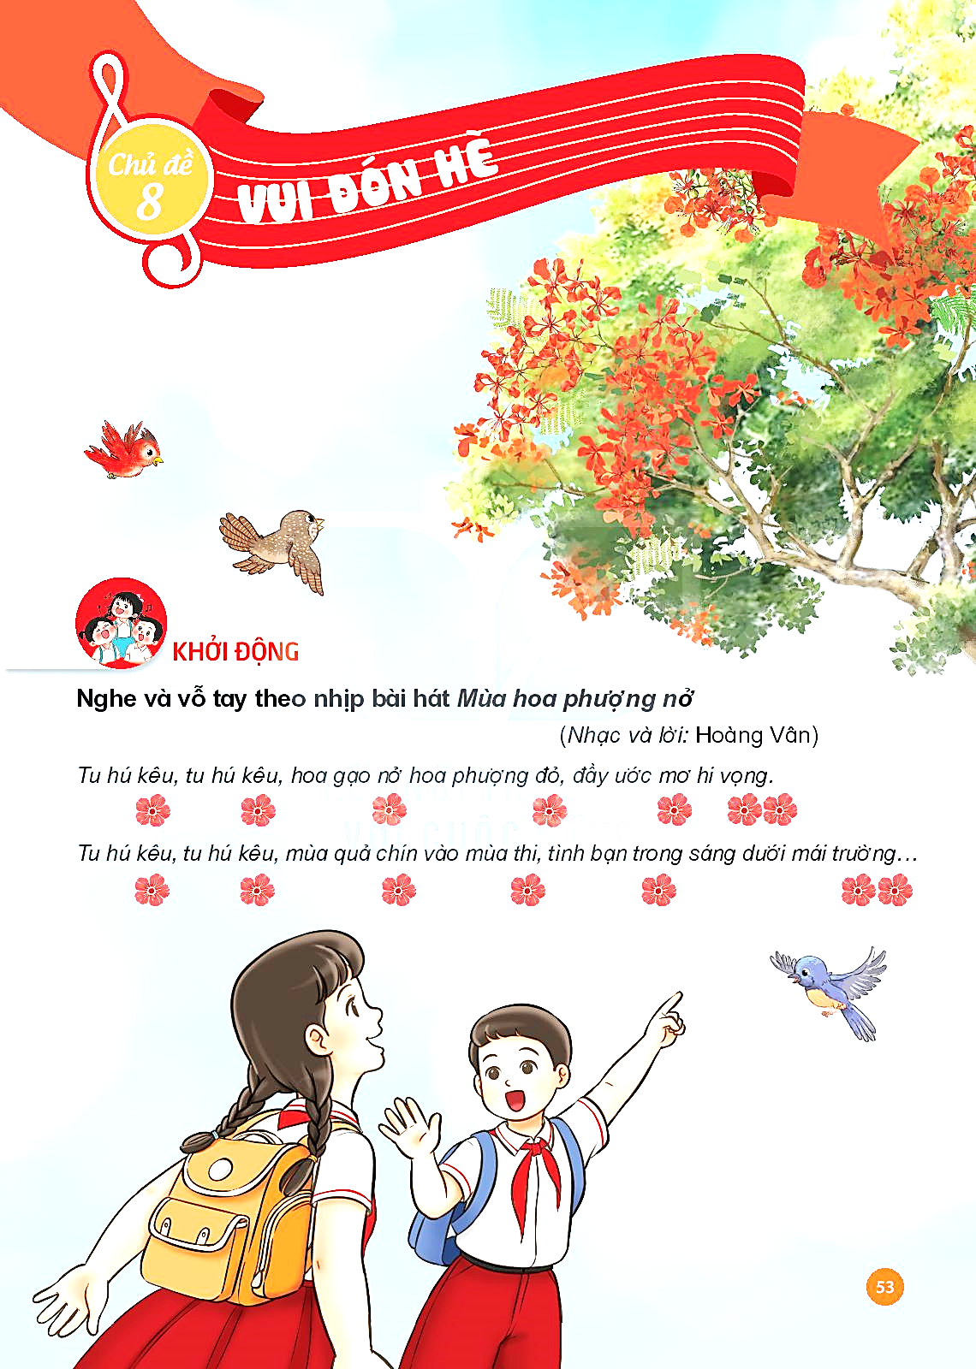
NHẠC ĐỆM

Slide 19
KỂ LẠI CÂU CHUYỆN
CÁ HEO VỚI ÂM NHẠC

Slide 20
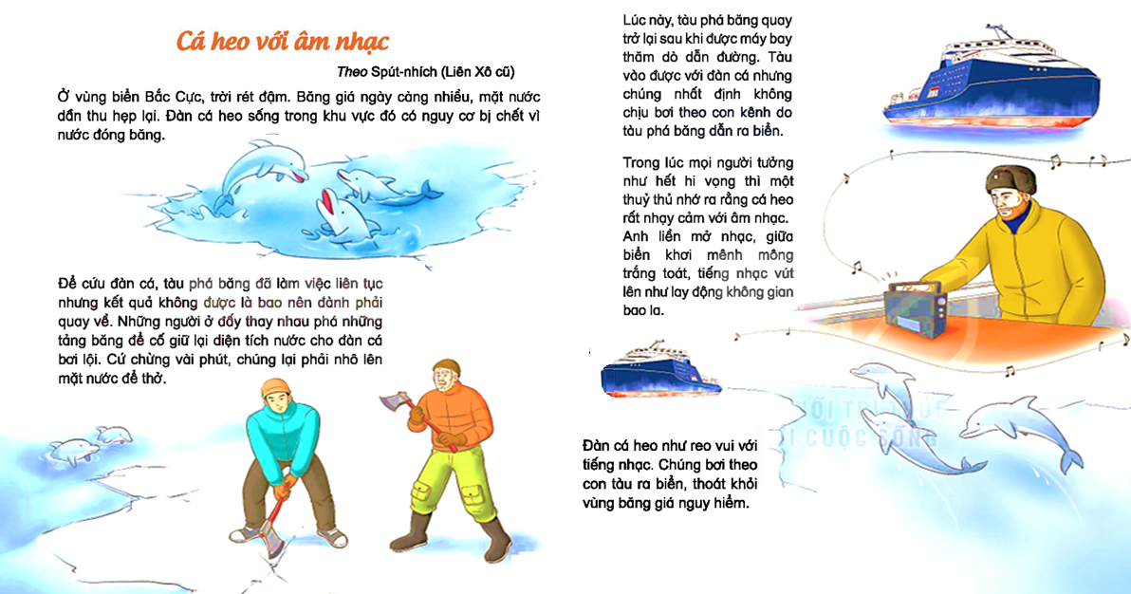

Slide 21
ĐÁNH GIÁ CUỐI NĂM

Slide 22
TIÊU CHÍ
ĐÁNH GIÁ

Slide 23
* Mức độ 1: Biết + Biết/ nhớ/ nói được tên và tác giả 4 bài hát: Đón xuân về, Đẹp mãi tuổi thơ, Con chim non, Hè về vui quá. + Nhớ được tên, hình dáng và âm sắc nhạc cụ Vi-ô-lông. + Biết tên các nốt nhạc: Đô, Rê, Mi, Pha, Son, La, Si, Đô2. * Mức độ 2: Hiểu + Hát được 4 bài hát (nêu trên). + Đọc được bài đọc nhạc Số 3, 4. + Thực hành gõ theo nhịp điệu bài hát/ bài đọc nhạc. Biết sử dụng vận động cơ thể (chân, tay, đùi, …) đệm cho bài hát và đọc nhạc. * Mức độ 3: Vận dụng – sáng tạo. + Thể hiện được tính chất âm nhạc (nhịp điệu) của bài hát, khi trình bày có sáng tạo, nét mặt biểu cảm, động tác cơ thể hay biết dùng nhạc cụ/ vận động minh họa để phần trình diễn thêm sinh động. + Thể hiện bài đọc nhạc: Biết kết hợp gõ đệm với các hình thức theo phách/ nhịp/ vận động theo nhạc. Nhận biết và thể hiện các yêu cầu thay đổi về sắc thái... khi hát, đọc nhạc, hay chơi trò chơi. + Tự tin và biểu lộ cảm xúc khi thể hiện các nội dung thực hành âm nhạc trước tập thể. + Biết chia sẻ, giúp đỡ và hợp tác với các bạn khi làm việc nhóm để cùng hoàn thành nhiệm vụ chung.

Slide 24
TIẾN HÀNH
KIỂM TRA - ĐÁNH GIÁ

Slide 25
- Trình bày hát theo nhạc đệm kết hợp vỗ tay/ gõ đệm, vận động cơ thể, động tác minh họa theo nhịp điệu bài hát:
+ Đón xuân về
+ Đẹp mãi tuổi thơ
+ Con chim non
+ Hè về vui quá
- Trình bày đọc nhạc theo nhạc đệm, kí hiệu bàn tay kết hợp vỗ tay/ gõ đệm, vận động cơ thể theo nhịp điệu bài:
+ Bài Số 3.
+ Bài Số 4.
- Nhận biết hình dáng, âm sắc của nhạc cụ Vi-ô-lông
- Kể chuyện âm nhạc:
+ Cá heo với âm nhạc

Slide 26
TỔNG KẾT CUỐI NĂM
- Nội dung: (4 chủ đề)
+ Hát: Đón xuân về, Đẹp mãi tuổi thơ, Con chim non, Hè về vui quá.
+ Đọc nhạc: Số 3, Số 4.
+ Nhạc cụ: Thể hiện hình tiết tấu bằng nhạc cụ gõ
+ Nghe nhạc: Mùa xuân ơi, Ước mơ hồng, Van-xơ Pha-vơ-rít.
+ Thường thức âm nhạc: Giới thiệu đàn vi-ô-lông, Cá heo với âm nhạc

